Slide 1
Sistemas de Información
Seminario 1
Open Data y Limpieza de Datos con Excel y Power Query
Prof. Rita de la Torre

Slide 2
Contenido
Datos Abiertos (Open Data) características
2. Sector Infomediario. Valor del Open Data
3. Limpiar y reestructurar datos importados
4. Funciones y Herramientas de Excel que nos pueden ayudar
5. Power Query para limpiar y estructurar datos

Slide 3

¿Qué es el Open Data?
Open Data son datos que pueden ser utilizados, reutilizados y redistribuidos libremente por cualquier persona,
incluso para fines comerciales, para cualquier finalidad y que se encuentran sujetos, cuando más, al requerimiento de atribución y de compartirse de la misma manera en que aparecen
(Open Data Handbook, 2010)
https://okfn.org/

Slide 4

“
Los datos abiertos en realidad podrían ser más importantes que el código abierto
Tim O’Reilly (2007)
https://www.oreilly.com/

Slide 5








Antecedentes de Open Data
Surge como una de las iniciativas que tienen origen en la filosofía abierta de internet.
opensource.org
surgida en 1983
Linus Torvalds
linux.org
Jimmy Wales
Sir Tim Berners Lee
www.w3c.es
Massive Open Online Course
w3schools.com
mooc.org
Lawrence Lessig
creativecommons.org
Notes:
https://plataformac.com/por-una-cultura-libre-lawrence-lessig/

Slide 6

Antecedentes al Open Data
https://www.youtube.com/watch?v=mT8FJcIx3HI

Slide 7


Open Goverment y Open Data
Open Data juega un importante papel en el Open Goverment, ya que garantiza a los ciudadanos el acceso a la información generada por los gobiernos y las administraciones públicas en el transcurso de sus actividades.
El marco general para garantizar que las condiciones de reutilización de los documentos del sector público fueran equitativas, proporcionadas y no discriminatorias, se encuentra en la DIRECTIVA 2003/98/CE del Parlamento Europeo y del Consejo.
Europa
España
Directiva 2003/98/CE
Ley 37/2007
RD 1495/2011
https://datos.gob.es/
Normativas Autonómicas y Locales
Directiva 2013/37/UE
Ley 18/2015
http://comein.uoc.edu/divulgacio/comein/es/numero39/articles/Article-Montserrat-Garcia-Alsina.html

Slide 8
Resumen de la Normativa
Públicos: No sujetos a limitaciones de privacidad, seguridad o privilegios
En Bruto: Se deben publicar tal y como se recogen de la fuente, manteniendo el mayor nivel de detalle posible.
Actualizados: En rápida disposición para preservar el valor de los mismos.
Accesibles: Disponibles para el mayor número de usuarios posible y para la más amplia gama de propósitos.
Estructurados: Que puedan ser procesados de manera automática por cualquier ordenador.
Sin Registro: (acceso anónimo) Disponibles para cualquier persona, sin necesidad de registro.
Abiertos: Disponibles en un formato tal, que ninguna entidad posea su control exclusivo.
Libres: No sujetos a ninguna norma de derechos de autor, patentes o copyright
recomendaciones:
Los
Datos deben ser
*
**
**
En cualquier caso, el coste de acceder a los datos abiertos debe ser razonable y corresponderse con el coste de ofrecer los datos con los requisitos solicitados.

Slide 9








Evaluar la Estructura de los Datos
Sistema de 5 estrellas de Tim Berners-Lee
https://5stardata.info/es/
★ |  |  |  | 
Datos no estructurados | Datos estructurados | Datos estructurados Formato no propietario | Datos estructurados Formato no propietario URL única y estática | Datos estructurados Formato no propietario URL única y estática Bases de Datos interconectadas
Es importante destacar que aunque los datos estén en un determinado formato, esto no quiere decir que los mismos se encuentren estructurados de la forma que necesitamos
https://www.bloglenovo.es/mayor-problema-informatico-simple/
Notes:
Tim Berners-Lee, el inventor de la Web e iniciador de los Datos Enlazados (Linked Data), sugirió un esquema de 5 estrellas para la evaluación de los Datos Abiertos. https://open-services.net/

Slide 10
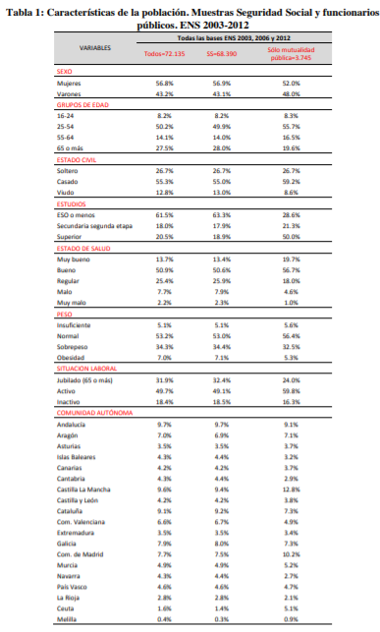

Sistema de 5 estrellas de Tim Berners-Lee. 1 Estrella
Los datos están disponibles en la web, sea en el formato que sea, con licencia abierta. Sin embargo, los datos están atrapados en un documento.
Para su utilización,
deben transcribirse
o utilizar software para extraerlos.
Para realizar un análisis sobre los mismos, se requiere reestructurarlos.

Slide 11

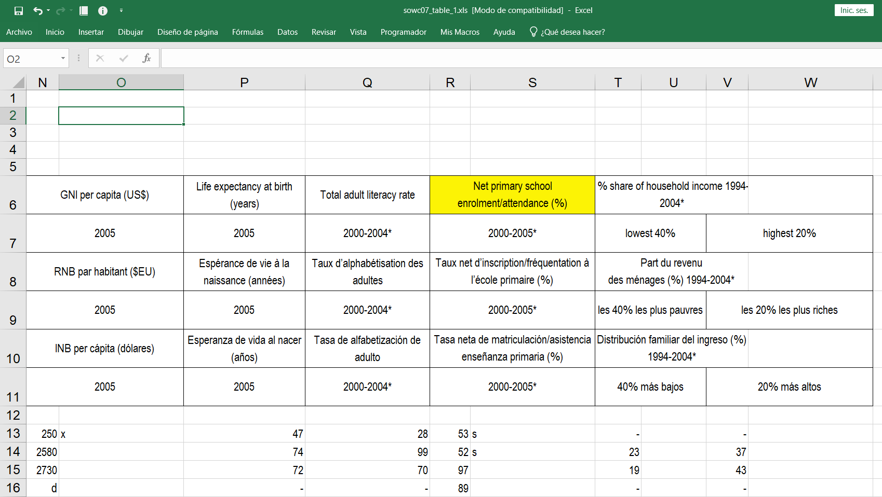
Sistema de 5 estrellas de Tim Berners-Lee. 2 Estrellas
Los datos están disponibles en la web, en forma ‘estructurada’ (es decir, en formato para máquinas) y con licencia abierta. Sin embargo, para extraerlos se necesita un
software propietario.
Es posible, que para realizar un análisis
sobre los mismos,
se requiera reestructurarlos.
https://www.unicef.org/spanish/sowc07/statistics/tables.php

Slide 12

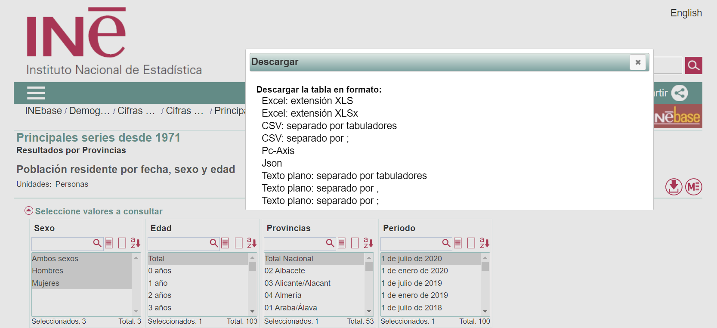
Sistema de 5 estrellas de Tim Berners-Lee. 3 Estrellas
Los datos están disponibles en la web, en forma estructurada (es decir, en formato para máquinas) y con licencia abierta. Sin embargo,
todavía son solo datos
publicados en la Web
y no datos
integrados a la Web.
Es posible, que para realizar un análisis
sobre los mismos,
se requiera reestructurarlos.
https://www.ine.es/jaxiT3/Tabla.htm?t=31304

Slide 13


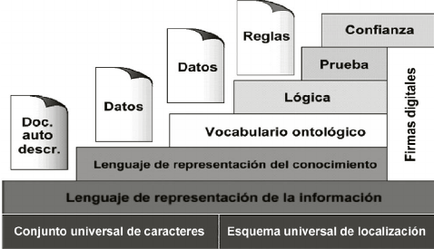
Sistema de 5 estrellas de Tim Berners-Lee. 4 Estrellas
Los datos están disponibles en la web, en forma estructurada y con licencia abierta. Se puede enlazar los datos desde otro sitio web, marcarlos como favoritos, reutilizar partes de los mismos, usar herramientas y librerías existentes o incluso combinarlos con otros datos.
Una forma de representar los datos es utilizar RDF, sin embargo otros formatos como Atom pueden ser convertidos/mapeados,
si se requiere.
https://www.ogoov.com/es/glosario/rdf-2/
Notes:
RDF (Resource description Framework o Marco de Descripción de Recursos) es una familia de especificaciones del W3C para servir como modelo de datos que incluyen metadatos. https://web.unican.es/opendata/Paginas/Formatos-y-tipos-de-datos-abiertos.aspx

Slide 14



Sistema de 5 estrellas de Tim Berners-Lee. 5 Estrellas
Las cinco estrellas se consiguen logrando los niveles anteriores y además, enlazándolos con otros datos.
Tanto el consumidor de los datos,
como el editor de los mismos se benefician del efecto red.
Vincular los datos con los datos de otras organizaciones, proporciona contexto.
https://opendatabarometer.org/country-detail/?_year=2016&indicator=ODB&detail=ESP
https://data.europa.eu/sites/default/files/open_data_maturity_report_2019.pdf
Notes:
https://osf.io/hr67w/

Slide 15
Valor del Open Data .
Sector infomediario
Grado reusabilidad Datos abiertos
Valor de reuso
Desarrollo de productos y servicios
Valor económico y social
Distribución y comercialización de productos y servicios
El sector infomediario representa al conjunto de empresas que generan productos y servicios a partir del Open Data.
Incluye a las empresas que se han creado específicamente para este fin, como a aquellas que incorporan de alguna manera
los datos abiertos.
❸
❷
❶
Desarrollo de Apps
Valor social y de mercado
Datasets
⇨ https://eixos.cat/
Estadios del modelo de creación de valor de Open Data, Abella

Slide 16
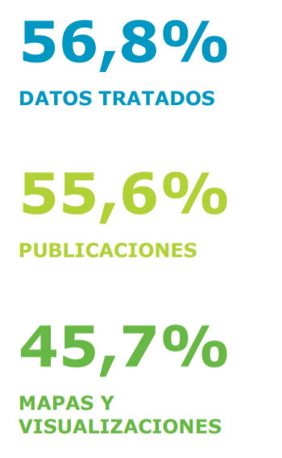
El sector Infomediario en cifras
 | 2016
Empresas Identificadas | 636
Volumen de Negocio | 1.704.829.680 €
Empleados | 19.362
Capital Suscrito | 366.023.315 €
Oferta de Sector
El valor de los Datos en el Ecosistema Global
Encuentro Aporta. 7ª Edición. 2017 https://datos.gob.es/sites/default/files/aportameeting/evento_aporta-asedie_dionisio_torre_v2_1.pdf
Del sector infomediario a la economía del dato
Observatorio Nacional de Tecnología y Sociedad (ONTSI)
https://www.ontsi.red.es/sites/ontsi/files/2020-06/EstudioInfomediarioEdicion2020.pdf
Indicadores ONTSI
https://www.ontsi.red.es/es/indicadores

Slide 17
¿Cómo limpiar y reestructurar los datos?
Es casi seguro, que para realizar un análisis con datos importados,
se requiera reestructurarlos.

Slide 18

Un trabajo tedioso pero necesario
La recogida,
limpieza y transformación de datos constituye un 80% del trabajo de análisis
https://blog.sedic.es/2019/03/18/los-cientificos-de-datos-pasan-el-80-del-tiempo-limpiando-datos-y-el-otro-20-protestando-por-tener-que-limpiarlos/
Notes:
https://www.digitalvidya.com/blog/data-cleaning-techniques/

Slide 19




Dos escenarios, dos formas de limpiar los Datos ...
Análisis recurrentes sobre los mismos datos
Análisis circunstancial sobre un tópico
Data Cleaning Software
ETL Software Macros
Automatización de la limpieza de los datos
Limpieza manual, ayudado de un software
Notes:
/

Slide 20
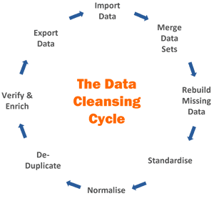

El ciclo de limpieza de los Datos ...
Los errores en el tratamiento de datos
son tan comunes que existe una organización llamada Grupo Europeo de Evaluación de Riesgos para Hojas de Cálculo (ESRIG) que hace recomendaciones al respecto.
Importar datos
Analizar
Unir o Separar Datos
El ciclo de limpieza de los datos
Verificar
Normalizar
Generar Nuevos datos
Estandarizar
Eliminar Duplicados
http://www.eusprig.org/

Slide 21
Funciones y Herramientas de Excel que nos pueden ayudar

Slide 22

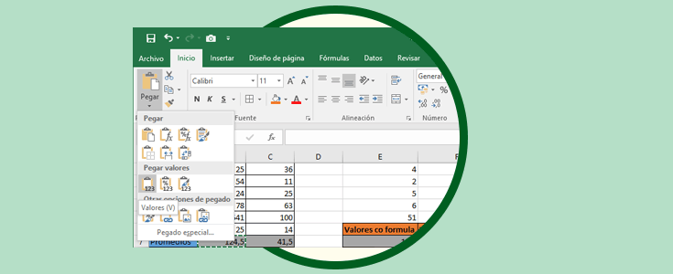
Tomar en cuenta que una vez realizado los cambios con estas funciones, habrá que copiar y pegar valores en la columna que contiene la fórmula y eliminar la columna que está “sucia”.

Slide 23

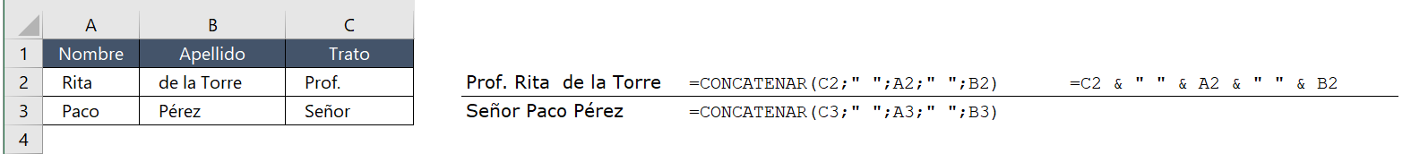
Unir Datos
El operador & y la Función CONCATENAR
El símbolo u operador & permite unir o concatenar una o más cadenas de texto con el fin de generar un único fragmento de texto.
La función CONCATENAR realiza la misma acción.
=CONCATENAR (referencia1/texto1; referencia2/texto2;…)
En informática en general, los textos literales se escriben entre comillas. En el ejemplo, el espacio entre comillas permite separar trato, nombre y apellidos.

Slide 24
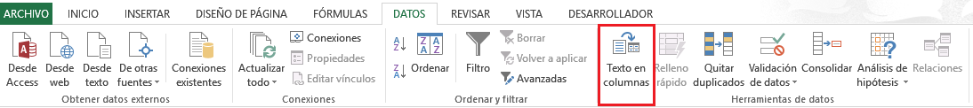
Separar datos (1)
Asistente de texto en columnas
Excel permite tomar el texto de una o más celdas y propagarlo en varias de ellas. Para ello usaremos la herramienta Texto en Columnas en la ficha Datos de la Cinta.
Selecciona la celda o columna que contenga el texto a dividir en columnas. Asimismo, verifica que existen suficientes columnas vacías a la derecha de la celda o columna seleccionada
Haz clic sobre el botón Texto en columnas en la ficha Datos.
Pantalla ❶ Indica si los datos están Delimitados o tienen un ancho fijo
Pantalla ❷ Indica el carácter empleado como separador de campos si has seleccionado Delimitados en la pantalla 1, o establece el ancho de los campos (saltos de columna).
Pantalla ❸ Selecciona las columnas que desees importar y establece el tipo de datos y/o formato de ser necesario. Adicionalmente, si pulsas el botón Avanzadas… podrás indicar cuál es el separador decimal y el separador de miles utilizados en los datos que estás importando.

Slide 25
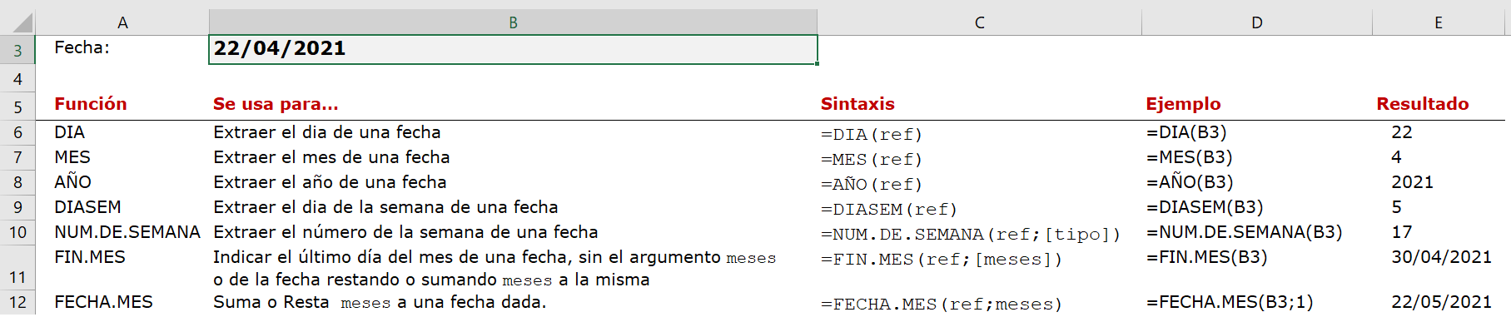
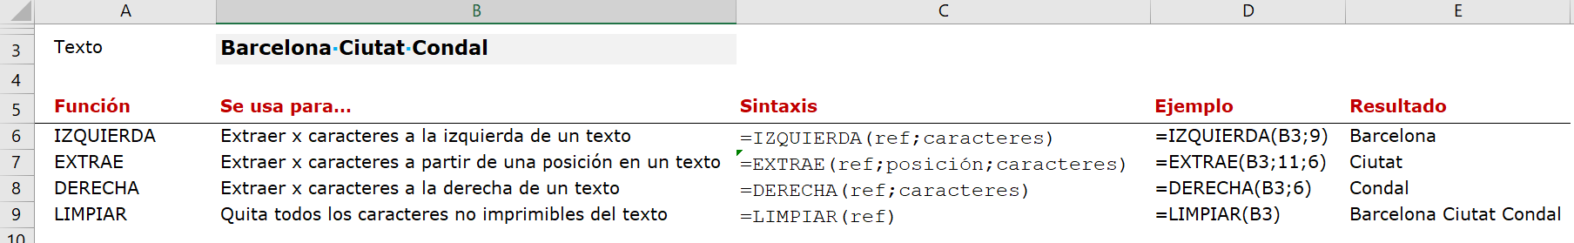
Separar datos (2)
Funciones para extraer partes de una fecha (o calcular fechas posteriores)
Funciones para extraer partes de un texto

Slide 26
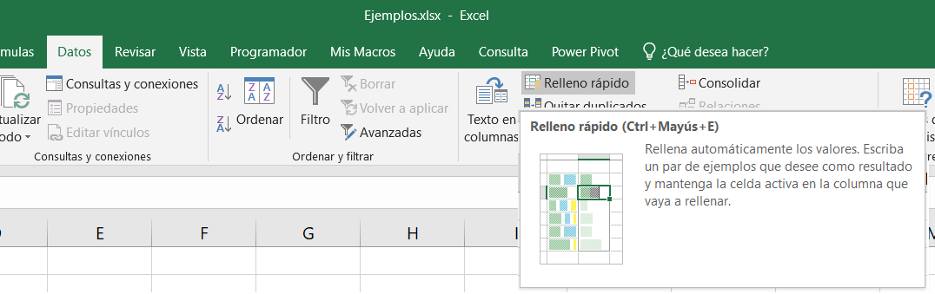
Separar y unir datos
versión Excel 2013 y posteriores.
El botón Relleno rápido rellena una columna con datos, automáticamente, cuando detecta un patrón.
Esto permite, por ejemplo, usarlo para separar los nombres y apellidos en una sola columna, o viceversa, combinar datos de dos columnas diferentes.

Slide 27
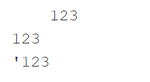
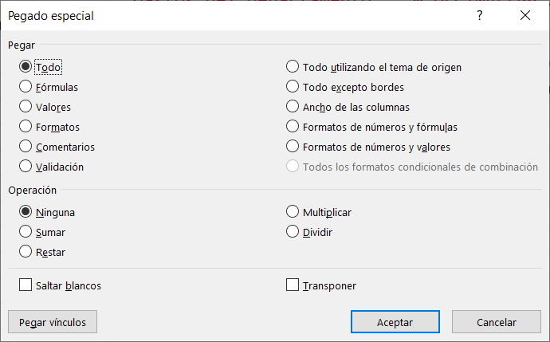
Normalizar
Convertir números almacenados como textos a números
Escribir el número 1 en una celda en blanco.
Clic sobre el icono Copiar
Seleccionar los números almacenados como textos
Clic con el botón derecho y seleccionar Pegado especial.
Del cuadro de diálogo que aparece, seleccionar Multiplicar
Los números se pegarán como tales.
Notes:
la normalización significa ajustar los valores medidos en diferentes escalas respecto a una escala común

Slide 28
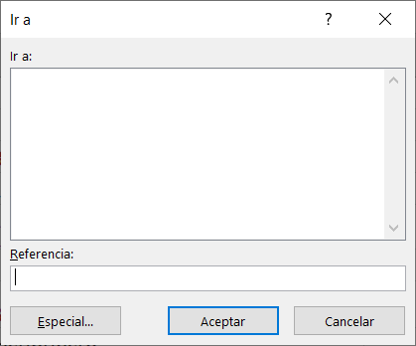
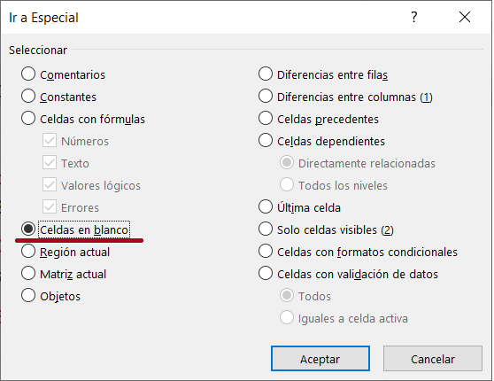
Normalizar
Seleccionar y rellenar todas las celdas en blanco
1. Presionar la tecla F5, y del cuadro de diálogo Ir a… seleccionar Especial.
2. Seleccionar Celdas en blanco.
3. Escribir el texto o fórmula deseados y presionar simultáneamente las teclas Ctrl Enter.
Notes:
la normalización significa ajustar los valores medidos en diferentes escalas respecto a una escala común

Slide 29
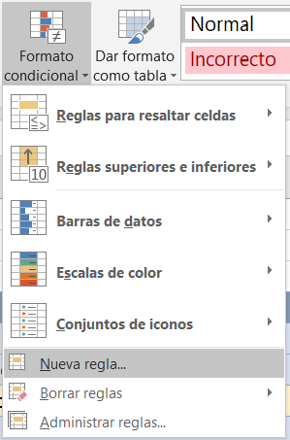
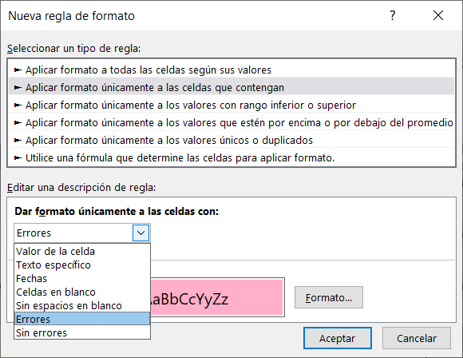
Normalizar
Resaltar y corregir errores
Función SI.ERROR
Sintaxis: =SI.ERROR(valor;valor_si_error)

Slide 30
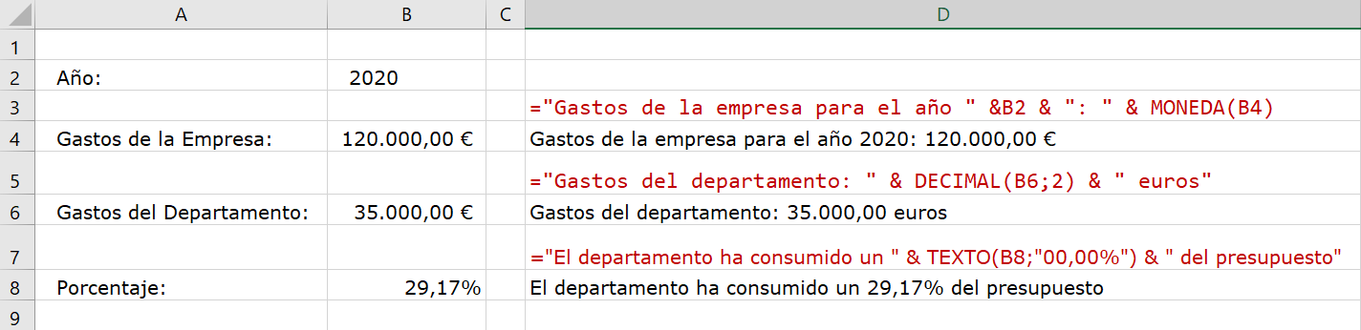
Estandarizar
Función TEXTO para formatear números complejos
(Ver documento Formatos personalizados en Excel para para mayor detalle)
Permite cambiar la apariencia de un número aplicándole formato con códigos de formato.
Es útil cuando se desea concatenar números con texto o símbolos en una misma celda.
Si el formato deseado es de tipo decimal o moneda, se pueden utilizar las funciones DECIMAL o MONEDA respectivamente. Esta última tomará la configuración de Windows.
Ejemplos:

Slide 31
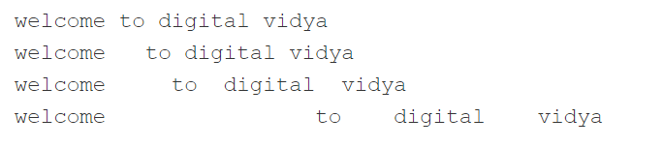
Estandarizar
Eliminar espacios extras
Cambiar texto a MAYÚSCULAS, minúsculas, Nombre Propio
Funciones: =MAYUSC(referencia) =MINUSC(referencia)
=NOMPROPIO(referencia)
Respectivamente.
Función: =ESPACIOS(referencia)
Tomar en cuenta que una vez realizado los cambios con estas funciones, habrá que copiar y pegar valores en la columna que contiene la fórmula y eliminar la columna que está “sucia”.

Slide 32
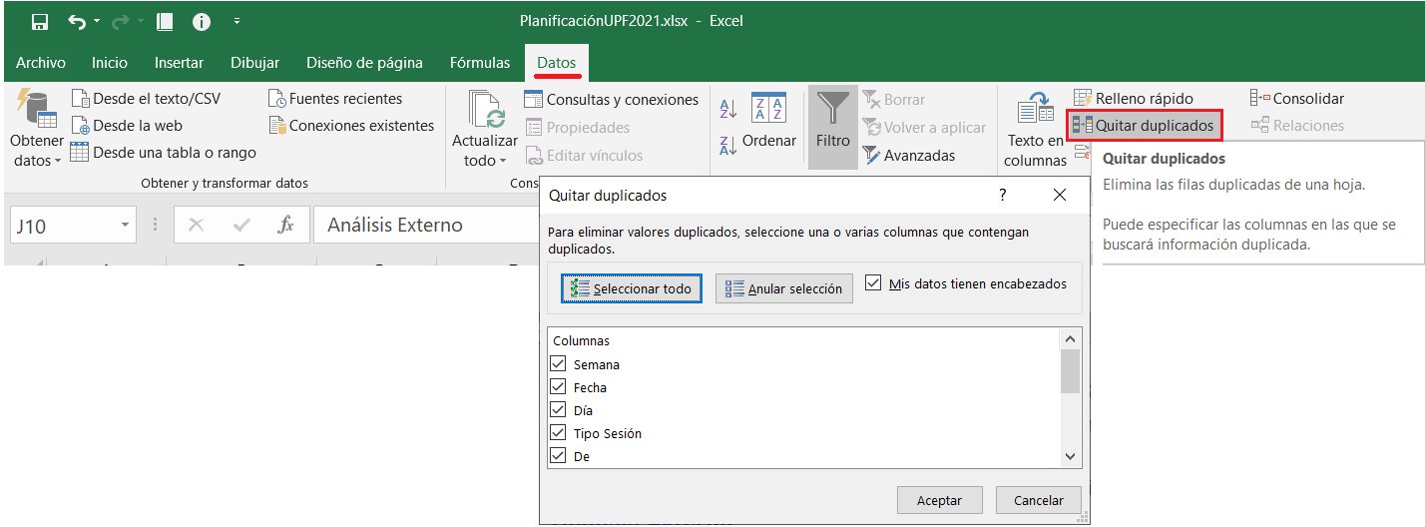
Eliminar Duplicados
Eliminar Duplicados
Selecciona las columnas para las cuales deseas eliminar los duplicados

Slide 33

Limpiar los Datos con Power Query

Slide 34
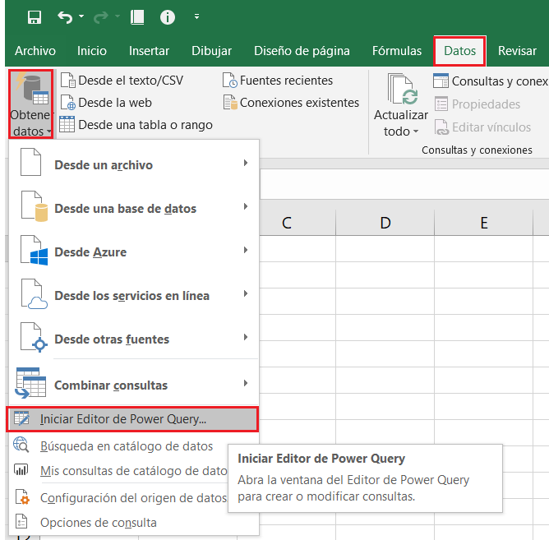
Acceder a Power Query desde Excel (versión 2016 y posteriores)
Power Query es un motor de transformación y preparación de datos que viene en forma de complemento para Microsoft Excel y Power BI.
Power Query permite extraer información de distintas fuentes de datos, limpiarlos y transformarlos según necesites, para posteriormente cargarlos en algún sitio para su posterior uso; ya sea en una tabla de Excel o en un modelo de datos.
En Excel, podemos encontrarlo en la pestaña Datos de la cinta, en el primer icono (Obtener Datos) de la sección Obtener y transformar datos:
Iniciar Editor de Power Query tal y como se muestra en la imagen.
https://www.howtoexcel.org/power-query/the-complete-guide-to-power-query/

Slide 35

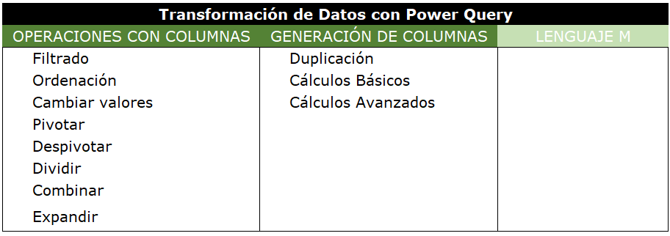
Transformación de Datos con Power Query
Herramienta ETL
Lenguaje M
Obtener Datos
Transformar Datos
Combinar Tablas
Fusionar Tablas
Enriquecer Datos
POWER QUERY

Slide 36
Ejemplo Power Query (paso 1)
Descarga la carpeta Material Seminario 1 del Aula Global. Dentro de la misma, hallarás una subcarpeta Documentos Excel.
En la subcarpeta Documentos Excel hallarás seis archivos 201801_ventas.xlsx... 201806_ventas.xlsx. Todos estos archivos guardan las ventas hipotéticas del mes de una empresa y presentan la misma estructura de datos.
Combinaremos todos los archivos de Excel haciendo uso del Power Query.

Slide 37
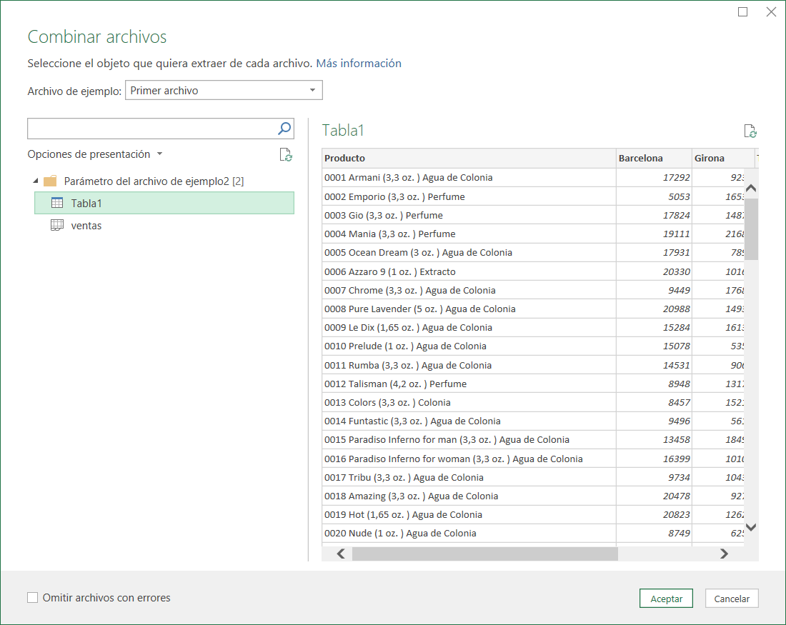
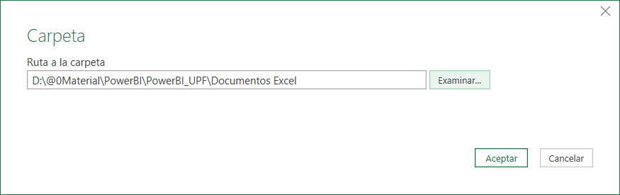
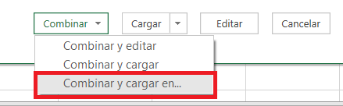
Ejemplo Power Query (paso 2)
❶
❹
Selecciona la carpeta Documentos Excel que te has descargado anteriormente.
❷
❸
Selecciona Combinar y cargar en

Slide 38
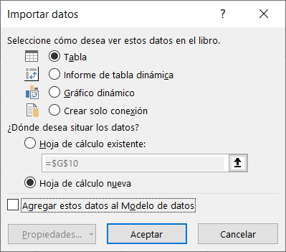
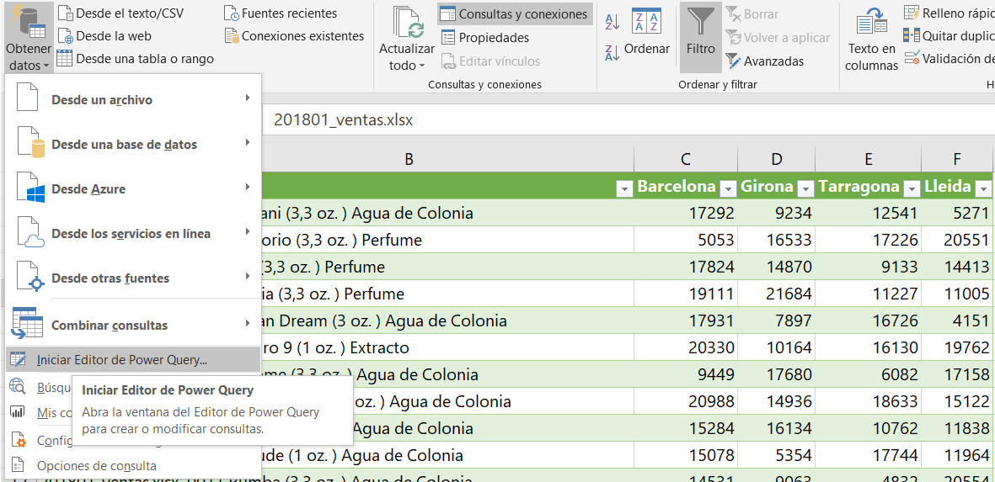
Ejemplo Power Query (paso 3)

Slide 39
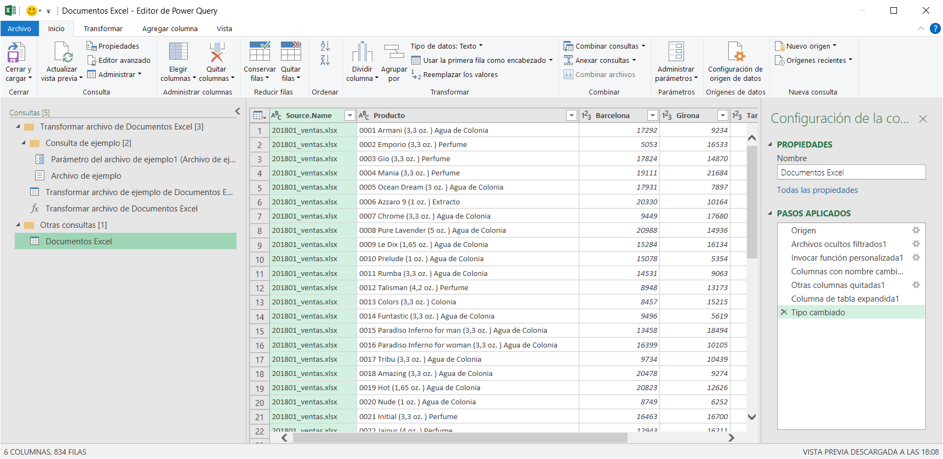
Ejemplo Power Query (paso 4)
Podrás apreciar cómo Power Query ha combinado los datos de todas las tablas en una sola...

Slide 40
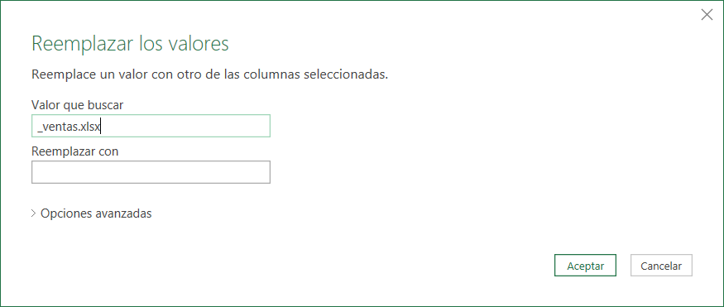
Ejemplo Power Query (paso 5)
Selecciona la primera columna Source.Name y haz clic sobre la misma con el botón derecho.
Selecciona ahora la opción Reemplazar los Valores.
Indica que quieres reemplazar el valor _ventas.xlsx por un valor vacío, como se muestra en pantalla.
Al presionar Aceptar, fíjate cómo a la derecha de la pantalla, en la lista Configuración de la Consulta - Pasos Aplicados, Power Query va apuntando las transformaciones realizadas.

Slide 41
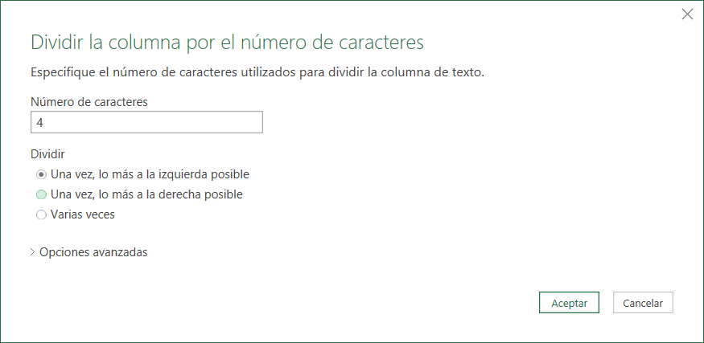
Ejemplo Power Query (paso 6)
Ahora dividiremos la columna resultante en año y mes. Para ello selecciona del menú emergente (clic derecho en la columna) la opción Dividir columna -> Por número de caracteres
Indica 4 en el número de caracteres y haz clic sobre OK
Cambia el nombre a las dos primeras columnas por Año y Mes respectivamente haciendo doble clic sobre el encabezado de las mismas.
Repite el proceso con la columna Producto. Indica Id y Producto como nombre de las columnas resultantes

Slide 42

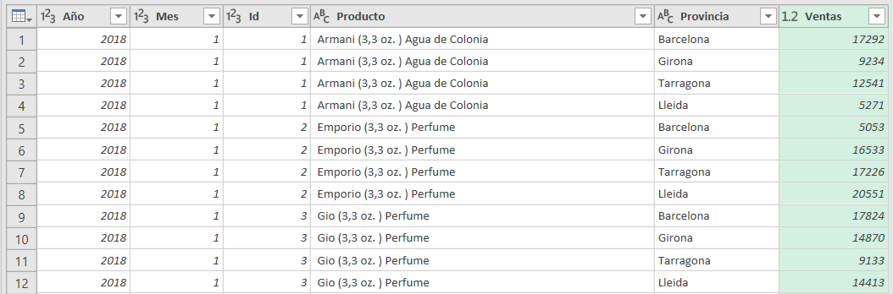
Ejemplo Power Query (paso 7)
Ahora selecciona las cuatro primeras columnas de la tabla, haz clic con el botón derecho y selecciona la opción Anulación de dinamización de otras columnas.
Cambia el nombre de las columnas Atributo por Provincia y Valor por ventas.
Cierra y aplica los cambios (botón Cerrar y Cargar)

